Slide 1
ПРАКТИЧЕСКАЯ РАБОТА «Создание и редактирование оцифрованного звука»

Slide 2
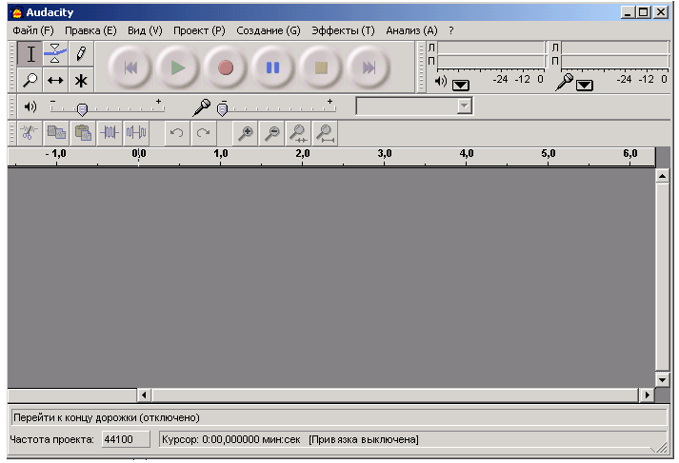
ЗВУКОВОЙ РЕДАКТОР Audacity
Главное меню
Панели инструментов
Временная шкала
Область редактирования
http://www.audacity.ru/p1aa1.html
Notes:
http://www.audacity.ru/p1aa1.html

Slide 3
ДОМАШНЕЕ ЗАДАНИЕ
Выучить конспект, решить задачи в тетради.
Задачи «Кодирование звуковой информации»
Уровень «5»
Определите длительность звукового файла, который уместится на гибкой дискете 3,5”. Учтите, что для хранения данных на такой дискете выделяется 2847 секторов объемом 512 байт.
а) при низком качестве звука: моно, 8 бит, 8 кГц;
б) при высоком качестве звука: стерео, 16 бит, 48 кГц.
Уровень «4»
В распоряжении пользователя имеется память объемом 2,6 Мб. Необходимо записать цифровой аудиофайл с длительностью звучания 1 минута. Какой должна быть частота дискретизации и разрядность?
Уровень «3»
Определить объем памяти для хранения цифрового аудиофайла, время звучания которого составляет две минуты при частоте дискретизации 44,1 кГц и разрешении 16 бит.

